Slide 1

Лекц 6.
Зардал, зардлын ангилал
S.EEM101
Инженерчлэлийн эдийн засаг
Engineering Economy
ШУТИС-ийн МХТС, холбооны салбарын багш Ц.Балжинням
Улаанбаатар хот. 2023-24.Хавар.

Slide 2
Хичээлийн суралцахуйн үр дүнгүүд
Оюутан энэ сэдвийг судалснаар дараах ур чадваруудтай болсон байна.
д/д | Суралцахуйн үр дүнгүүд | Суралцахуйн үр дүнг илэрхийлэх үйл үг | Суралцахуйн үр дүнгийн түвшин (Блумын) | CLOs хамаарал
1 | Зардал, орлого, ашгийн тухай үндсэн ойлголт | Тайлбарлах (explain) | Ойлгох | 1
2 | Зардлын ангилал, төрлийн талаар ойлгож тэдгээрийг харьцуулан ялгааг тодорхойлох | Тодорхойлох (Define) | Хэрэглэх | 1
3 | Бүтээгдэхүүн, үйлчилгээний амьдралын мөчлөг ба түүний зардлын хамаарлыг дүгнэн шинжлэх | Шинжлэх (Analyze) | Хэрэглэх | 3, 5
4 | Эдийн засгийн орчин, түүний бүтцийг тодорхойлох | Тодорхойлох (Define) | Хэрэглэх | 1
5 | Зардлыг тооцох замаар зохиомжийг оновчтой болгох ерөнхий арга замыг тодорхойлох | Тодорхойлох (Define) | Хэрэглэх | 3, 5

Slide 3
Хичээлийн агуулга
Үйлдвэрлэл, үйл ажиллагааны нийт зардлын тооцоо
Зардал, зардлын ангилал
Эдийн засгийн ерөнхий орчин
Эдийн засгийн үнийн хэмжүүр
Эдийн засгийн үнэ ба эрэлт
Нийт орлогын функц
Зардал, тоо хэмжээ ба хугарлын цэгийн хамаарал
  Хугарлын цэг тодорхойлох I хувилбар
  Хугарлын цэг тодорхойлох II хувилбар
Одоогийн эдийн засгийн шинжилгээ
Зардлын үнэлгээний аргууд
  Өртөг, зардлыг тооцох хандлага
  Зардлын үнэлгээний нэгдсэн арга
    I. Ажлын задаргааны бүтэц (WBS)
    II. Зардал ба орлогын бүтэц (ангилал)
    III. Үнэлгээний аргууд (загварууд)
Үндсэн хөрөнгө, капиталын зардлын хүснэгт
Түүхий эд, материалын зардлын хүснэгт
Тогтмол ба хийснээрх цалингийн зардлын хүснэгт
НДШ-ийн хувь хэмжээ, түүний өөрчлөлт
Цахилгаан, дулаан, уур усны зардлын хүснэгт, тарифын эх үүсвэр
Түрээсийн зардлын хүснэгт
ЭХШ-ийн зардлын хүснэгт
Харилцаа, холбооны зардлын төрлүүд
Хөдөлмөр хамгааллын зардлын хүснэгт
Зээлийн хүүгийн зардлын тооцоолол
Сав, баглаа боодлын зардлын хүснэгт
Тээврийн зардлын тооцоо
Захиргаа удирдлагын зардлын төрлүүд
Борлуулалт, маркетингийн зардлын тооцоо
Бусад зардал (хог хаягдал, судалгаа, сургалт)
1. Д.Алтанцэцэг нарын бүтээл, “Бизнесийн удирдлагын үндэс”, 2013
2. П.Одмаа, “Бизнес төсөл боловсруулах аргачилсан зөвлөмж”, 2009. (6р бүлэг-н хүснэгтүүдийг бичил төсөл дээрээ сайн ашиглаарай. Бодлого зохиох 146х-НДШ, )

Slide 4
Зардал, тодорхойлолт
Зардал –
  Аливаа үйл ажиллагааг явуулахтай холбогдон гарч байгаа хөрөнгө, хөдөлмөрийн зарцуулалт, бас өр төлбөрийг үүсгэж өмчийг бууруулж байдаг эдийн засгийн өгөөжийн бууралт.
  Ирээдүйд өгөөжөө өгөх зүйлийг бий болгохын тулд зарцуулж байгаа хөрөнгө.
  Аливаа үйл ажиллагааг явуулахтай холбогдон гарч байгаа хөрөнгө бөгөөд ашиг олохын тулд золиосолж байгаа солилцооны үнэ.
Өртөг – Бараа үйлчилгээг олж авах, үйлдвэрлэх болон засварлахын тулд гарч байгаа зардлуудыг тодорхой цаг хугацаагаар аль нэг үйл ажиллагааны объектод зааглан хуримтлуулсныг хэлнэ.
Notes:
Өртөг болон зардал хоорондоо салшгүй холбоотой боловч бие биенээсээ ялгарах онцлогтой.

Slide 5
Зардал, тэдгээрийн ангилал
Гарсан цаг хугацаатай нь уялдуулан
  Түүхэн зардал – Өнгөрсөн үеийн зардал.
    Шинжилгээ хийхэд ашиглагдана.
  Тухайн тайлангийн зардал– Одоо үеийн зардал.
  Төсөвлөгдсөн зардал – Ирээдүй үеийн зардал.
    Удирдлагад шийдвэр гаргахад нь дэмжих мэдээлэл болно.

Slide 6
1. Зардал, орлого, тэдгээрийн ангилал
ИЭЗ-ийн шинжилгээнд тооцох ёстой олон төрлийн зардлууд байдаг. Эдгээр зардлууд үүсэх давтамж, харьцангуй хэмжээ, судалгаанд нөлөөлөх байдлаараа ялгаатай.
Үйлдвэрлэлийн хэмжээтэй уялдуулан
  Тогтмол зардал: Үйлдвэрлэлийн үйл ажиллагааны өөрчлөлтөөс хамаардаггүй зардал.
    Үүнд: эд юмсын даатгал, татвар, ерөнхий удирдлага ба захиргааны зардал (цалин г.м.), лицензийн төлбөр, зээлийн хөрөнгө (капитал)-ийн хүүгийн зардал.
  Хувьсах зардал: Бүтээгдэхүүн, үйлчилгээний тоо хэмжээнээс шууд хамаардаг зардал. Эдгээр зардлуудын хувьд нэгж бүтээгдэхүүнд зарцуулагдах зардлын хэмжээ өөрчлөгдөөгүй байсан ч эцсийн бүтээгдэхүүний тоо хэмжээнээс хамаарч, нийт зардлын хэмжээ өөрчлөгдөж байдаг.
    Үүнд: бүтээгдэхүүн, үйлчилгээнд ашигласан материалын зардал, хөдөлмөрийн хөлс

Slide 7
Зардал, тэдгээрийн ангилал
Бүтээгдэхүүний өртөгт шингэж байгаа байдлаар нь:
  Шууд зардал – тодорхой бүтээгдэхүүн, ажлын үйл явцаар хэмжиж, хуваарилж болдог зардал.
    Жишээлбэл, хайч хийхэд шаардлагатай материалын зардал.
  Шууд бус зардал – тодорхой бүтээгдэхүүн, үйл ажиллагаагаар хуваарилахад төвөгтэй байдаг зардлууд. Эдгээр зардлууд ихэвчлэн тодорхой томъёоны тусламжтай тооцоологдон хуваарилагдаж болдог.
    Жишээлбэл, үйлдвэрт ашигладаг нийтлэг багаж хэрэгсэл, нэгдсэн хангамж, тоног төхөөрөмжийн засвар үйлчилгээний зардал г.м.
    Шууд бус зардалд шууд бус хөдөлмөр, шууд бус материал, үйлдвэрлэлийн цахилгаан, ус, уур, түрээс, элэгдэл, засвар, даатгал гэх мэт үйлдвэрлэлд зайлшгүй шаардлагатай бусад зардлууд орно.
  Холимог зардал.

Slide 8
Зардал, тэдгээрийн ангилал
Үйл ажиллагаатай холбогдсон байдлаар нь:
  Үйлдвэрлэлийн – бүтээгдэхүүн үйлдвэрлэлтэй холбогдон гарсан шууд материал, шууд хөдөлмөр, үйлдвэрлэлийн нэмэгдэл зардлууд орно.
    Үндсэн зардал = шууд материал + шууд хөдөлмөр
    Хувиргалтын зардал = шууд хөдөлмөр + үйлдвэрлэлийн нэмэгдэл зардал
  Борлуулалтын – бүтээгдэхүүнийг борлуулахтай холбогдон гарах зардал.
    Бор.тээврийн зардал, сурталчилгаа, бор.ажилчдын цалин гэх мэт
  Удирдлагын – ААН, байгууллагын ерөнхий удирдлагатай холбогдож гарах зардлууд орно.
    Бичиг хэрэг, захиргаа аж ахуйн ажилчдын цалин, НДШ, конторын элэгдэл, засвар гэх мэт.

Slide 9
Зардал, тэдгээрийн ангилал
Нэмэлт зардал – ажиллах хүч, эсвэл материалын шууд зардалд хамаарахгүй үйлдвэрийн ашиглалтын зардлаас тогтоно.
  Энд шууд бус зардал, нэмэлт зардалууд хоорондоо төстэй. Удирдлагын болон борлуулалтын зардлыг ихэвчлэн бүтээгдэхүүн, үйлчилгээний шууд зардал дээр нэмэгддэг бол нэмэлт зардлыг нэгж бүтээгдэхүүн, үйлчилгээний борлуулах үнэ дээр нэмэгддэг. Нэмэлт зардлын жишээнд цахилгаан эрчим хүч, нийтлэг засвар үйлчилгээ, үл хөдлөх хөрөнгийн татвар болон хяналтын зардал орно.
Өсөн нэмэгдэх зардал (орлого) {Ахиу зардал, орлого} – нэмэлт зардал (орлого) бөгөөд системийн нэг (эсвэл түүнээс дээш) нэгжийн үйлдвэрлэл нэмэгдсэний үр дүн юм.
  Өсөн нэмэгдэх зардал – гарц, эсвэл үйл ажиллагааны түвшинд хязгаарлагдмал өөрчлөлтийг хамарсан "болно/болохгүй" шийдвэртэй холбоотой байдаг.

Slide 10
Зардал, тэдгээрийн ангилал
Нормчлогдсон зардал – бодит үйлдвэрлэл, үйлчилгээ үзүүлэхээс өмнө ажлын нэгжид ногдох зардал хэлбэрээр урьдчилан тогтоож, төлөвлөсөн зардал.
  Нормчлогдсон зардлыг үйлдвэрлэлийн төлөвлөгөөт хэмжээтэй холбоотой хөдөлмөрийн цаг, материал ба бусад дагалдах зардлуудаар тооцдог. Үйлдвэрлэлийн хэмжээ ба түвшин бол нормчилсон зардлыг тооцох маш чухал нөхцөл юм. Нормчлогдсон зардлууд удирдлагын хяналт болон чиг үүргийг хэрэгжүүлэхэд чухал үүрэг гүйцэтгэдэг.

Slide 11
1. Зардал, орлого, тэдгээрийн ангилал (4)
Бэлэн мөнгөний зардал – Бэлэн мөнгөөр төлөгдөж байгаа зардал.
  Бэлэн мөнгөний зардлыг шинжилгээнд зориулж гаргасан хэтийн төлөвөөс үнэлдэг (III зарчим) бөгөөд шинжилгээ хийх хувилбаруудын ирээдүйн зардал байна.
Дансны зардал – бэлэн мөнгөн гүйлгээ хийхгүйгээр нягтлан бодох бүртгэлийн системд тусгагдсан зардал.
  Дансны зардал бэлэн мөнгөний төлбөрийн гүйлгээнд хамаардаггүй боловч хугацааны тодорхой үед өнгөрсөн зардлуудыг нөхөн төлөхийг илэрхийлдэг. Дансны зардлын хамгийн түгээмэл жишээ бол барилга байгууламж, тоног төхөөрөмж зэрэг хөрөнгийн ашиглалтад ногдуулах элэгдлийн зардал юм. Инженерчлэлийн эдийн засгийн шинжилгээнд зөвхөн бэлэн мөнгөний урсгал, эсвэл шинжилгээний хэтийн төлөвөөр тодорхойлогдох боломжит мөнгөн урсгалыг тооцож үзэх хэрэгтэй. Элэгдэл нь бэлэн мөнгөн урсгал биш боловч, мөнгөн урсгалын орлогын албан татварт нөлөөлдөг тул шинжилгээ хийхэд чухал байдаг.

Slide 12
1. Зардал, орлого, тэдгээрийн ангилал (5)
Нөхөгдөшгүй зардал {Буцалтгүй зардал} – өнгөрсөн хугацаанд тохиолдсон зардал.
  Жишээлбэл, паспорт авахад зарцуулсан мөнгө, байшингийн урьдчилгаа төлбөр гэх мэт буцаан олгогдохгүй бэлэн мөнгөний зардлыг нөхөгдөшгүй зардал гэнэ.
Алдагдсан боломжийн зардал – хязгаарлагдмал нөөцийг ашиглахтай холбоотойгоор алдагдсан боломжийн зардал үүсдэг. Мөнгөн ашиг гарган авахын тулд тэдгээр нөөцийг ашиглах боломж гардаг.
  Жишээлбэл, ажил хийвэл жилд $20,000-ын цалин авч болох оюутныг авч үзье. Харин ажиллахын оронд сургуульд сурахаар шийдэж, үүндээ $5,000 зарцуулахаар төлөвлөв. Тухайн жилд сургуульд сурах алдагдсан боломжийн зардал $25,000 (өөрөөр хэлбэл, сургалтын төлбөр $5,000 болон ажил хийгээд олох байсан $20,000) байна.

Slide 13
1. Зардал, орлого, тэдгээрийн ангилал (6)
Амьдралын мөчлөгийн зардал – бүтээгдэхүүн, бүтэц, систем, үйлчилгээний амьдралын нийт хугацааны туршид түүнтэй холбоотой гарах бүх зардлын нийлбэр юм.
Амьдралын мөчлөг – эдийн засгийн эрэлт хэрэгцээг (шаардлагыг) тодорхойлохоос эхэлж, зарах, устгах үйл ажиллагаагаар дуусгавар болно. Амьдралын мөчлөгийн төгсгөлийг үйл ажиллагааны, эсвэл эдийн засгийн үндэслэлээр тооцож болно.
Амьдралын мөчлөгийг хугацаанаас хамааруулан ерөнхий хоёр интервалд хуваана.
  Худалдан авалтын үе шат
  Үйл ажиллагааны үе шат

Slide 14
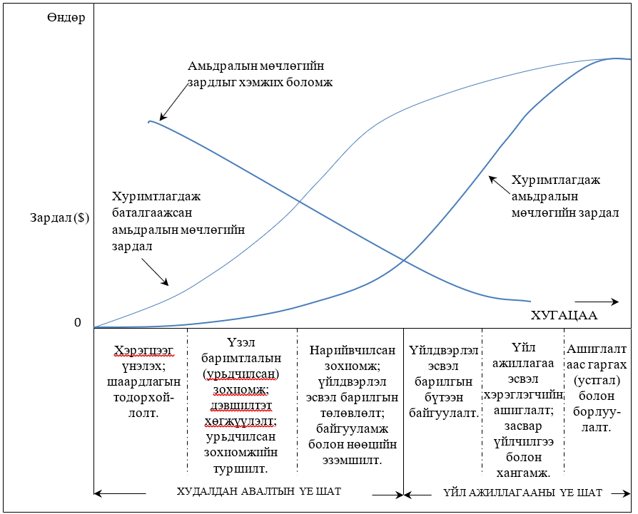
Амьдралын мөчлөгийн үе шатууд, тэдгээрийн зардлын хамаарал
Notes:
Худалдан авах үе шат –
Бүтээгдэхүүн, бүтэц, тогтолцоо, үйлчилгээ зэрэгт тавигдах шаардлагыг тодорхой болгохын тулд эдийн засгийн эрэлт хэрэгцээ, шаардлагын дүн шинжилгээнээс эхэлдэг. Дараа нь шаардлагаа нарийн тодорхойлсон үед худалдан авалтын үе шатны бусад үйл ажиллагааг логик дарааллын дагуу хийнэ.
Үзэл баримтлалын (урьдчилсан) зохиомжийн үйл ажиллагаагаар техникийн болон үйл ажиллагааны тодорхой шаардлагыг урьдчилан таамагласан зохиомж (загвар) болгон хөрвүүлдэг. Эдгээр үйл ажиллагаа нь сонголт хийх урьдчилсан загварыг сонгоход туслах боломжит хувилбарууд болон ИЭЗ-ийн дүн шинжилгээ хийхэд оршино. Түүнчлэн энэ үе шатад урьдчилсан зохиомжийн ажлыг дэмжих зорилгоор дэвшилтэт хөгжүүлэлт болон урьдчилсан зохиомжийг турших үйл ажиллагааг хийдэг.
Худалдан авах үе шатны дараагийн бүлэг үйл ажиллагаа нь үйлдвэрлэлийн, эсвэл барилгын нарийвчилсан зураг төсөл буюу зохиомж, төлөвлөлтийг хамарна. Энэ алхамд шаардлагатай тоног төхөөрөмж, бусад нөөцийг ашиглахад бэлтгэх, олж авах, бэлтгэхэд шаардлагатай үйл ажиллагаанууд дагалддаг.
Дахин хэлэхэд, ИЭЗ-ийн шинжилгээ бол хувилбаруудыг судлах, харьцуулах, улмаар эцсийн нарийвчилсан зохиомжийг тодорхойлоход туслах зорилготой зохион бүтээлтийн чухал хэсэг юм.
Үйл ажиллагааны үе шат - эцсийн бүтээгдэхүүн, үйлчилгээг үйлдвэрлэх, хүргэх үйл ажиллагаа, хэрэглэгчийн хэрэглээг хангах зэрэг асуудал багтдаг. Энэ үе шат нь идэвхтэй үйл ажиллагаагаар эхэлж, ашиглалтаас хасах, ихэнх тохиолдолд биет хөрөнгийг зарах үйл ажиллагаагаар дуусгавар болдог. Үйл ажиллагааны үе шатад инженерчлэлийн эдийн засгийн шинжилгээний тэргүүлэх чиглэлүүд бол (1) үйл ажиллагаанд үр ашигтай, үр дүнтэй дэмжлэг үзүүлэх, (2) хөрөнгийг солих, (3) зарах, устгах, ашиглалтаас (буюу данснаас) хасах үйл ажиллагааны цаг хугацааг төлөвлөх зэрэг болно.

Slide 15
1. Зардал, орлого, тэдгээрийн ангилал (7)
Амьдралын мөчлөгийн зардлын элементүүд – нөхцөл байдлаас хамаарч өөрчлөгдөж байдаг. Тэдгээрийн нийтлэг хэрэглээнээс амьдралын мөчлөгийн зардлын хэд хэдэн үндсэн ангиллыг тодорхойлж болно. Үүнд:
  Хөрөнгө оруулалтын зардал –худалдан авалтын үе шатад хийгдэх ихэнх үйл ажиллагаанд шаардлагатай хөрөнгө. Энэ зардлыг мөн капиталын хөрөнгө оруулалт гэж нэрлэдэг.
  Үйл ажиллагааны ба засвар үйлчилгээний зардал (О&М – Operation and maintenance cost) – амьдралын мөчлөгийн үйл ажиллагааны үе шаттай холбоотой жил бүр дахин давтагдах зардал.
    Хүний нөөц, тоног төхөөрөмж, материал, эрчим хүч, мэдээлэл гэсэн үндсэн 5 анхдагч нөөцтэй холбоотой үйл ажиллагааны шууд ба шууд бус зардлууд нь энэ ангиллын зардлын гол хэсэг юм.
  Борлуулалтын зардал – тухайн үйл ажиллагааг зогсоож, хөрөнгийг зарах, данснаас хасах зэрэг нэг удаагийн зардал.
    Ихэвчлэн боловсон хүчин, материал, тээвэрлэлт, нэг удаагийн тусгай үйл ажиллагаатай холбоотой зардлыг тооцдог. Зарим тохиолдолд эдгээр зардлыг зах зээлийн үнээр үлдсэн хөрөнгийг борлуулсан мөнгөөр нөхдөг.

Slide 16
Зардлын өөр нэг ангилал

Slide 17
Эдийн засгийн ерөнхий орчин
Үйлдвэрлэж, ашиглаж буй бүх бараа бүтээгдэхүүн, үйлчилгээг
  Хэрэглэгчийн – хүмүүс хэрэгцээгээ хангахын тулд шууд хэрэглэж буй бүтээгдэхүүн, үйлчилгээ юм. Жишээ: Хоол хүнс, хувцас, гэр, машин, телевиз, үс засалт, дуурь үзэх, эмнэлгийн үйлчилгээ
  Үйлдвэрлэгчийн – хэрэглэгчийн бараа, үйлчилгээ болон бусад үйлдвэрлэгчдийн бүтээгдэхүүнийг үйлдвэрлэхэд ашигладаг бараа үйлчилгээ юм. Жишээ: Машины эд анги, үйлдвэрийн барилга, автобус, фермийн машин
гэж хоёр ангилна.
Бараа бүтээгдэхүүн, үйлчилгээг
  Энгийн хэрэглээний
  Тансаг хэрэглээний гэсэн хоёр төрөлд хуваадаг.
    Эдгээр нэр томъёо харьцангуй ойлголт юм.
Notes:
Ихэнх бараа, үйлчилгээ зарим хүмүүсийн хувьд энгийн хэрэглээ байдаг бол зарим хүмүүст тансаг хэрэглээ байдаг.
Жишээлбэл, зарим хүний хувьд машин нь ажилдаа ирж, очиход зайлшгүй шаардлагатай /энгийн/ хэрэглээ байж болно. Хэрвээ тухайн хүн нийтийн тээврийн хэрэгслийн хүртээмж сайтай өөр хотод амьдарч, ажиллаж байсан бол машин түүний хувьд тансаг хэрэглээ байх болно.

Slide 18
Эдийн засгийн ерөнхий орчин (2)
2.1. Эдийн засгийн үнийн хэмжүүр
Бараа бүтээгдэхүүн, үйлчилгээ нь хүмүүсийн эрэлт, хэрэгцээг хангах шинж чанартай учраас ашиг тустай байдаг. Тиймээс тэдгээрийг шууд хэрэглэхээс гадна бусад бараа, үйлчилгээг үйлдвэрлэхэд хэрэглэж болно. Ашиг тусыг тодорхой нэр төрлийн бараа бүтээгдэхүүнийг авахын тулд төлөх ёстой үнээр хэмждэг.
Товчоор хэлбэл, ашиг тусыг үнээр хэмждэг.
Бизнесийн үйл ажиллагаа, тэр дундаа инженерчлэл нь материал болон бүтээгдэхүүний ашиг тусыг (үнэ цэнийг) тэдгээрийн хэлбэр, байршлыг өөрчлөх замаар нэмэгдүүлэхийг зорьдог.
  Жишээлбэл, тонн тутамдаа хэдхэн доллароор үнэлэгддэг төмрийн хүдрийг боловсруулж, улмаар сахлын хутганы ир болгон хувиргаснаар үнэ цэнийг нэмэгдүүлэх боломжтой.

Slide 19
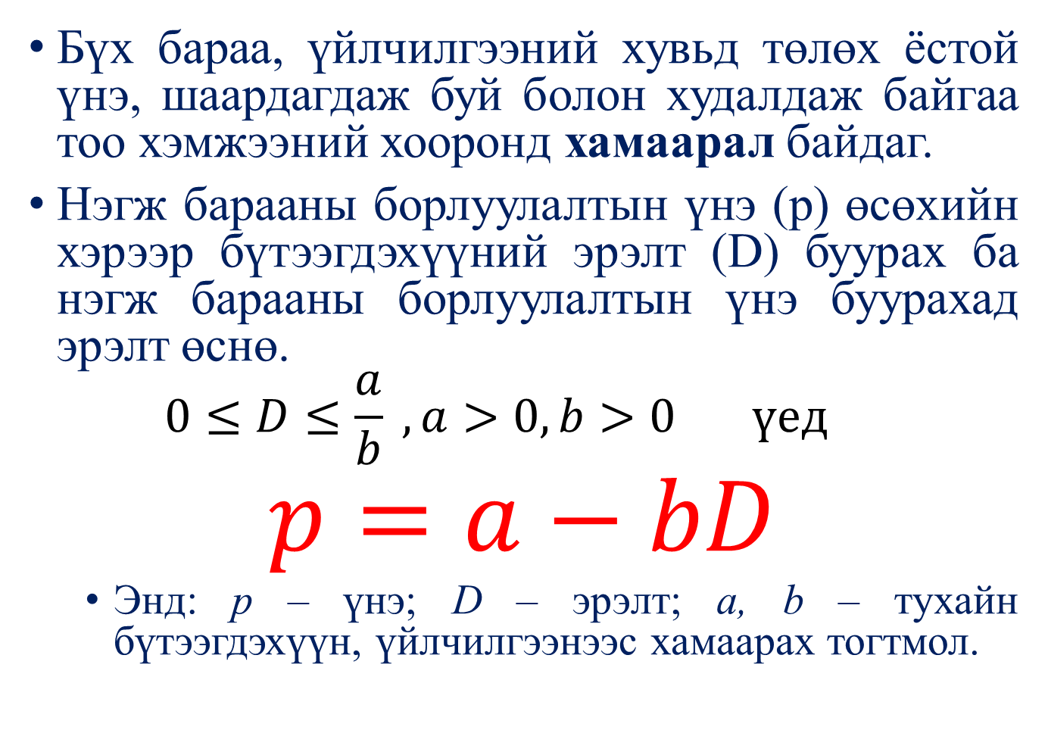
Эдийн засгийн ерөнхий орчин
2.2. Эдийн засгийн үнэ ба эрэлт
Бүх бараа, үйлчилгээний хувьд төлөх ёстой үнэ, шаардагдаж буй болон худалдаж байгаа тоо хэмжээний хооронд хамаарал байдаг.
Нэгж барааны борлуулалтын үнэ (p) өсөхийн хэрээр бүтээгдэхүүний эрэлт (D) буурах ба нэгж барааны борлуулалтын үнэ буурахад эрэлт өснө.
$$0≤D≤\frac{a}{b} , a>0, b>0 үед$$
$$p=a−bD$$
  Энд: p – үнэ; D – эрэлт; a, b – тухайн бүтээгдэхүүн, үйлчилгээнээс хамаарах тогтмол.
Үнэ ба эрэлтийн ерөнхий хамаарал
Notes:
a – үнийн тэнхлэг дээрх огтлолцлын цэг
b – налуугийн хэмжээ
Эдийн засгийн хуулиуд бол хүн ба эд баялгийн харилцан үйлчлэлийн талаарх нийтлэг хууль юм. Иймд хүн ба баялаг оршин буй эдийн засгийн орчинд эдийн засгийн хуулиуд нөлөөлдөг. Ихэнх эдийн засгийн ерөнхий зарчмууд төгс өрсөлдөөний нөхцөлд үйлчлэхээр байдаг.
Төгс өрсөлдөөн – тухайн бүтээгдэхүүнийг олон тооны нийлүүлэгчид нийлүүлдэг бөгөөд зах зээлд орж ирж байгаа шинэ нийлүүлэгчдэд ямар нэг нэмэлт хязгаарлалт байхгүй нөхцөлийг хэлдэг. Ийм нөхцөлд худалдан авагч, худалдагчийн аль аль нь бүрэн эрхтэй байна.
Монопол – төгс өрсөлдөөний эсрэг туйл. Төгс монополын үед онцгой бараа, онцгой үйлчилгээ нь зөвхөн нэг нийлүүлэгчтэй байна. Тэрчлэн бусад нийлүүлэгчдийг зах зээлд нэвтрэхээс сэргийлж чадсан байдаг. Төгс монополын нөхцөлд худалдан авагч бүтээгдэхүүний бэлэн байдал, үнийн хувьд нэг нийлүүлэгчийн бүрэн эрхшээлд байна.

Slide 20
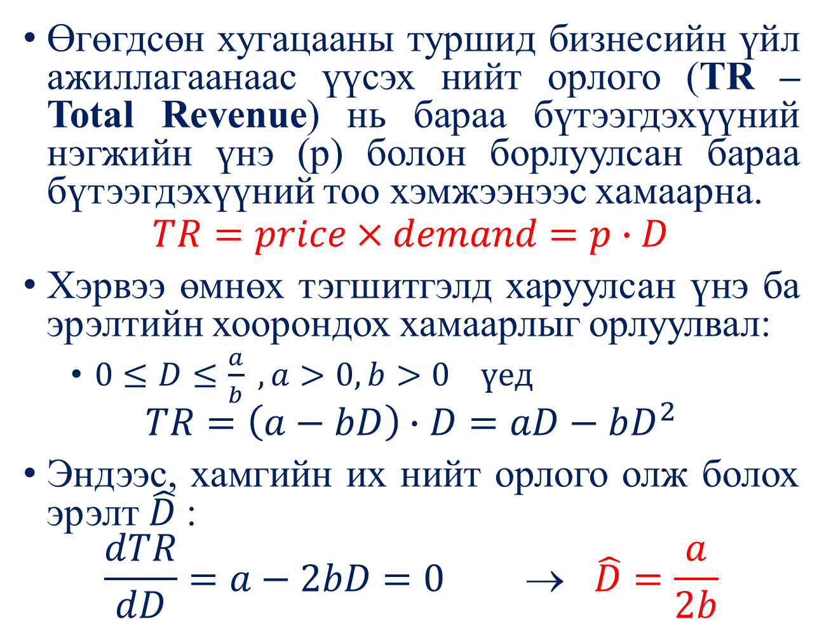
Эдийн засгийн ерөнхий орчин
2.3 Нийт орлогын функц
Өгөгдсөн хугацааны туршид бизнесийн үйл ажиллагаанаас үүсэх нийт орлого (TR – Total Revenue) нь бараа бүтээгдэхүүний нэгжийн үнэ (p) болон борлуулсан бараа бүтээгдэхүүний тоо хэмжээнээс хамаарна.
$$TR=price×demand=p∙D$$
Хэрвээ өмнөх тэгшитгэлд харуулсан үнэ ба эрэлтийн хоорондох хамаарлыг орлуулвал:
  $0≤D≤\frac{a}{b} , a>0, b>0 үед$
$$TR=\left(a−bD\right)∙D=aD−bD^{2}$$
Эндээс, хамгийн их нийт орлого олж болох эрэлт $\hat{D}$:
$$\frac{dTR}{dD}=a−2bD=0 \text{→ }\hat{D}=\frac{a}{2b}$$
(2.3)
(2.4)
Нийт орлогын функц
(2.6)

Slide 21
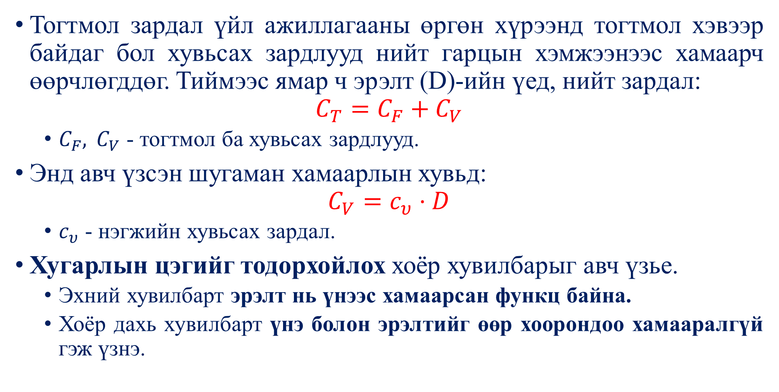
2. Эдийн засгийн ерөнхий орчин (4)
2.4 Зардал, тоо хэмжээ ба хугарлын цэгийн хамаарал
Тогтмол зардал үйл ажиллагааны өргөн хүрээнд тогтмол хэвээр байдаг бол хувьсах зардлууд нийт гарцын хэмжээнээс хамаарч өөрчлөгддөг. Тиймээс ямар ч эрэлт (D)-ийн үед, нийт зардал:
$$C_{T}=C_{F}+C_{V}$$
  $C_{F}, C_{V}$ - тогтмол ба хувьсах зардлууд.
Энд авч үзсэн шугаман хамаарлын хувьд:
$$C_{V}=c_{υ}⋅D$$
  $c_{υ}$ - нэгжийн хувьсах зардал.
Хугарлын цэгийг тодорхойлох хоёр хувилбарыг авч үзье.
  Эхний хувилбарт эрэлт нь үнээс хамаарсан функц байна.
  Хоёр дахь хувилбарт үнэ болон эрэлтийг өөр хоорондоо хамааралгүй гэж үзнэ.

Slide 22
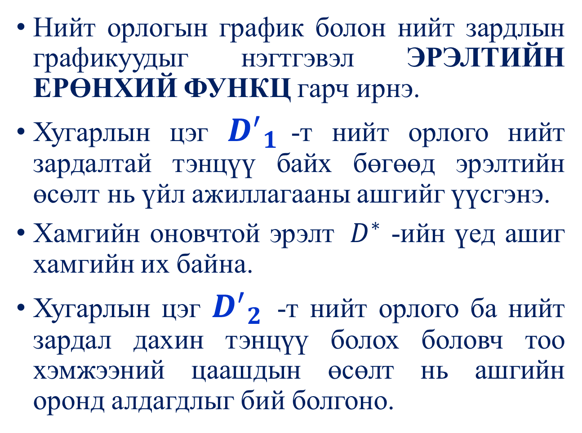
2. Эдийн засгийн ерөнхий орчин
2.4.1. Хугарлын цэг тодорхойлох I хувилбар
Нийт орлого
Нийт орлогын график болон нийт зардлын графикуудыг нэгтгэвэл ЭРЭЛТИЙН ЕРӨНХИЙ ФУНКЦ гарч ирнэ.
Хугарлын цэг ${D^{′}}_{1}$-т нийт орлого нийт зардалтай тэнцүү байх бөгөөд эрэлтийн өсөлт нь үйл ажиллагааны ашгийг үүсгэнэ.
Хамгийн оновчтой эрэлт $D^{∗}$ -ийн үед ашиг хамгийн их байна.
Хугарлын цэг ${D^{′}}_{2}$ -т нийт орлого ба нийт зардал дахин тэнцүү болох боловч тоо хэмжээний цаашдын өсөлт нь ашгийн оронд алдагдлыг бий болгоно.
Хамгийн их ашиг
C_{T}
Ашгийн талбай
Алдагдал
Зардал ба орлого
C_{V}
C_{F}
D′₁
D*
D′₂
Тоо хэмжээ (Эрэлт)
D

Slide 23
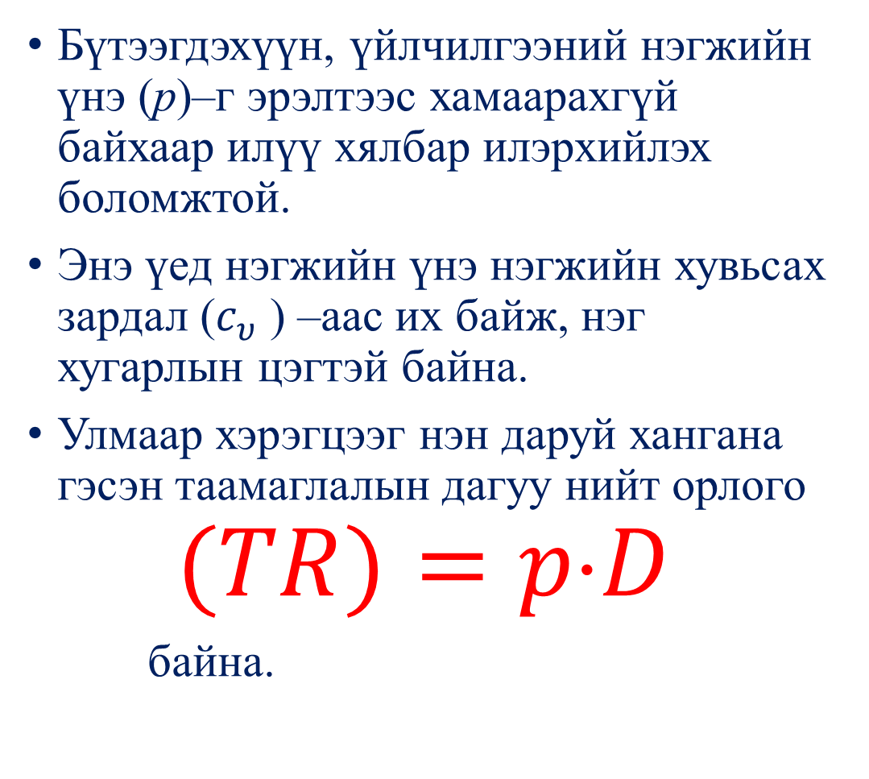
2. Эдийн засгийн ерөнхий орчин
2.4.2. Хугарлын цэг тодорхойлох II хувилбар
Бүтээгдэхүүн, үйлчилгээний нэгжийн үнэ (p)–г эрэлтээс хамаарахгүй байхаар илүү хялбар илэрхийлэх боломжтой.
Энэ үед нэгжийн үнэ нэгжийн хувьсах зардал ($c_{υ}$ ) –аас их байж, нэг хугарлын цэгтэй байна.
Улмаар хэрэгцээг нэн даруй хангана гэсэн таамаглалын дагуу нийт орлого
$$(TR)=pD$$
байна.
Зардал ба орлого ($)
TR
Ашиг
C_{T}
Хугарлын цэг
Алдагдал
Хувьсах зардлууд
C_{F}
Тогтмол зардлууд
0
D′
D
Тоо хэмжээ (Эрэлт)

Slide 24
2. Эдийн засгийн ерөнхий орчин
2.5 Одоогийн эдийн засгийн шинжилгээ
Тодорхой зорилтыг хэрэгжүүлэх хувилбаруудыг нэг жил, эсвэл түүнээс бага хугацааны интервалд харьцуулж, мөнгөний цаг хугацааны нөлөөллийг тооцохгүй байж болдог. Үүнийг ИЭЗ-ийн шинжилгээг одоогийн эдийн засгийн шинжилгээ гэнэ.
Дараах дүрэм буюу шалгуурыг хувилбаруудын хувьд гарц нь хувьсах, эсвэл тогтмол үед хамгийн боломжит хувилбарыг сонгоход ашиглана.
  I ДҮРЭМ: Орлого болон эдийн засгийн бусад өгөөж байгаа бөгөөд хувилбаруудаас шалтгаалан өөрчлөгдөж байгаа бол үйлдвэрлэсэн бүтээгдэхүүн, үйлчилгээний гологдолгүй тоо хэмжээн дээр тулгуурлан нийт ашиг хамгийн их байх хувилбарыг сонгоно.
  II ДҮРЭМ: Бүх хувилбаруудад орлого болон бусад эдийн засгийн үр өгөөж байхгүй, эсвэл тогтмол байх тохиолдолд зөвхөн зардлыг харгалзан бүтээгдэхүүний гологдолгүй нэгж тутамд, эсвэл үйлчилгээний гарц тутамд нийт зардлыг хамгийн бага байлгах хувилбарыг сонгоно.

Slide 25
3. Зардлын үнэлгээний аргууд
Их хэмжээний хөрөнгө оруулалт хийхээр төлөвлөж байгаа тохиолдолд инженерчлэлийн эдийн засгийн шинжилгээ (ИЭЗШ)-ний зардлын үнэлгээ нь төлөвлөлт, зохион бүтээлтийн салшгүй чухал хэсэг болдог.
ЗАРДЛЫН ҮНЭЛГЭЭний зорилго:
  Гэрээг үнэлэх, тендер шалгаруулах, худалдах үнийг тогтоох зэрэгт ашиглагдах мэдээлэл өгөх
  Санал болгож буй бүтээгдэхүүнийг хийж, ашиг олох боломжтой эсэхийг тодорхойлох (Ө.х, үнэ = зардал + ашиг)
  Үйл ажиллагааны өөрчлөлт, эсвэл бусад сайжруулалтад хэр хэмжээний хөрөнгө зарцуулах боломжтойг үнэлэх
  Бүтээмжийг сайжруулах хөтөлбөрүүдэд үнэлгээ өгөх

Slide 26
3. Зардлын үнэлгээний аргууд
3.1 Өртөг, зардлыг тооцох хандлага
Өртөг, зардал тооцох 2 хандлага байна:
  “TOP-DOWN буюу ДЭЭРЭЭС ДООШ ЧИГЛЭСЭН"
    Инфляц, дефляц, үйл ажиллагааны түвшин, жин, эрчим хүчний хэрэглээ, хэмжээ, бусад хүчин зүйлүүдийн өөрчлөлтийг тооцоолохын тулд өмнө хийгдэж байсан инженерийн төслүүдийн зардал, орлого болон бусад өгөгдлүүдийг тухайн хийгдэж байгаа төслийн үнэлгээнд ашигладаг аргыг "дээрээс доош чиглэсэн" гэнэ. Энэ арга нь хувилбаруудыг боловсруулАх эхний үед үнэлгээ хийхэд тохиромжтой.
  “BOTTOM-UP буюу ДООРООС ДЭЭШ ЧИГЛЭСЭН”
    Төслийг жижиг, удирдахуйц нэгж болгон хувааж, нэгж тус бүрийн эдийн засгийн үр дагаврыг тооцоолдог. Зардлын нийт үнэлгээг хийхийн тулд эдгээр жижиг нэгжүүдийн зардлыг бусад төрлийн зардлуудтай нэгтгэж тооцоолно. Энэ арга нь хүссэн гарц (бүтээгдэхүүн, эсвэл үйлчилгээ)-тай холбоотой асуудлыг нарийвчлан тодруулахад илүү тохиромжтой.

Slide 27
3. Зардлын үнэлгээний аргууд
3.2 Зардлын үнэлгээний нэгдсэн арга
Зардлын үнэлгээний нэгдсэн арга 3 үндсэн бүрэлдэхүүн хэсэгтэй:
  I. Ажлын задаргааны бүтэц (WBS) – Энэ нь төслийн нарийвчилсан өгөгдлийн дарааллын түвшинг тодорхойлдог. Түүнчлэн тэдгээрийн хоорондын харилцан хамаарлыг (заримдаа ажлын элементийн бүтэц гэж нэрлэдэг) тодорхойлдог.
  II. Зардал ба орлогын бүтэц (ангилал) – WBS-ийн түвшин бүрт мөнгөн гүйлгээг тооцоолохын тулд зардал ба орлогын ангилал болон элементүүдийг тодорхойлдог.
  III. Үнэлгээний аргууд (загварууд) – Шинжилгээний хугацаанд сонгосон математик загварыг ирээдүйн зардал ба орлогыг тооцоолоход ашигладаг.

Slide 28
3. Зардлын үнэлгээний аргууд
3.2 Зардлын үнэлгээний нэгдсэн аргын бүтэц

Slide 29
3. Зардлын үнэлгээний аргууд
I. Work Breakdown Structure (WBS)-Ажлын задаргааны бүтэц
WBS-ийг төсөл болон хувилбар бүрийн онцлог шинж чанарыг загвар, хөдөлмөр, материалын шаардлага гэх мэт өнцгөөс тодорхойлоход хэрэглэдэг. Улмаар тухайн хувилбарын хувьд загвар, нөөцийн шаардлага, бусад шинж чанаруудын эдгээр өөрчлөлтүүд ирээдүйд тооцоолсон зардал, орлогын (цэвэр мөнгөн урсгал) тооцоололд тусгагддаг.
WBS нь төслийн бүх үйл ажиллагааны элементүүдийг болон тэдгээрийн харилцан уялдаа холбоог тодорхойлох, мэдээлэл цуглуулж, зохион байгуулах, холбогдох зардал, орлогын өгөгдлийг боловсруулах, төслийн менежментийн үйл ажиллагааг нэгтгэх зэрэг хүрээг хамардаг.
Хувилбаруудын ирээдүйн зардал болон орлогыг тооцоолохын тулд мөнгөн урсгалын хэтийн төлөв (үзэл баримтлал)-ийг тогтоож, тооцоо хийх суурь болон дүн шинжилгээний хугацааг тодорхойлно. Ер нь мөнгөн урсгалыг хөрөнгө эзэмшигчдийн үзэл бодлын байр сууринаас боловсруулдаг.
Notes:
Хувилбаруудын цэвэр мөнгөн урсгал нь төсөөлж буй хэтийн төлөвт ирээдүйн орлого, зардал ямар байгаа болон хэрхэн үнэлж байгааг илэрхийлнэ. Тиймээс, орлого, зардлын өөрчлөлтийг харьцуулагдаж байгаа бүх хувилбарт ээлж дараалан суурь үзүүлэлттэй харьцуулах ёстой.

Slide 30
3. Зардлын үнэлгээний аргууд
I. Ажлын задаргааны бүтэц (WBS)-ийн шинж чанарууд
1. Ердийн үйл ажиллагааны (ж.нь, төлөвлөлт) болон биет (ж.нь, фонд) ажлын элементүүд агуулагдсан байна:
  Ердийн ажлын элементүүд нь техникийн дэмжлэг, төслийн менежмент, маркетинг, инженерчлэл, системийг нэгтгэх үйл ажиллагаа юм.
  Бодит ажлын элементүүд нь бүтэц, бүтээгдэхүүн, тоног төхөөрөмж, түүнтэй төстэй зүйлсийг бүрдүүлэх хэсгүүд юм. Эдгээр нь үйлдвэрлэх, барихад хөдөлмөр, материал, бусад нөөцийг шаарддаг.
2. Ажлын элементийн агуулгын болон нөөцийн шаардлага гэдэг нь үйл ажиллагаа болон нөөцүүдийн нийлбэр юм.
3. Төслийн WBS-д ихэвчлэн дахин давтагдах (жишээ нь, засвар үйлчилгээ), дахин ашиглах (жишээ нь, анхлан байгуулах) ажлын элементүүд ордог.
Notes:
Хувилбаруудын цэвэр мөнгөн урсгал нь төсөөлж буй хэтийн төлөвт ирээдүйн орлого, зардал ямар байгаа болон хэрхэн үнэлж байгааг илэрхийлнэ. Тиймээс, орлого, зардлын өөрчлөлтийг харьцуулагдаж байгаа бүх хувилбарт ээлж дараалан суурь үзүүлэлттэй харьцуулах ёстой.

Slide 31
3. Зардлын үнэлгээний аргууд
II. Зардал ба орлогын бүтэц
Мөнгөн урсгалыг хөгжүүлэх нэгдсэн аргын хоёр дахь бүрэлдэхүүн хэсэг юм.
ИЭЗС-нд өргөн хэрэглэгддэг зардал, орлогын ангиллын товч жагсаалтыг дор үзүүлэв. Үүнд:
  Хөрөнгө оруулалт
  Хөдөлмөрийн хөлс,
  Материалын зардал,
  Засвар үйлчилгээний зардал,
  Эд хөрөнгийн татвар ба даатгал
  нэмэлт зардал,
  Борлуулалтын зардал, орлого
  Чанар (ба хаягдал)-ын зардал
  Зах зээлийн үнэ цэнэ
Notes:
Хувилбаруудын цэвэр мөнгөн урсгал нь төсөөлж буй хэтийн төлөвт ирээдүйн орлого, зардал ямар байгаа болон хэрхэн үнэлж байгааг илэрхийлнэ. Тиймээс, орлого, зардлын өөрчлөлтийг харьцуулагдаж байгаа бүх хувилбарт ээлж дараалан суурь үзүүлэлттэй харьцуулах ёстой.

Slide 32
3. Зардлын үнэлгээний аргууд
III. Үнэлгээний аргууд (загварууд)
Нэгдсэн аргын гурав дахь үндсэн бүрэлдэхүүн хэсэг юм. Эдгээр арга техникүүдийг өртөг, орлогын нарийвчилсан өгөгдөл, мөнгөн урсгал ын тооцоолол, хувилбар бүрийн цэвэр мөнгөн ejvuglsy нийт дүнг гаргахад хэрэглэдэг.
Үнэлгээний зорилго нь мөнгөн урсгалын урьдчилсан төсөөллийг боловсруулах явдал юм.
  Энэ нь заавал нарийн тооцоо, өгөгдөл байх албагүй.
  Харин тодорхой шаардлагыг боломжийн зардлаар хангах боломжийг харуулах ёстой. Тодорхой мөнгөний хэмжээгээр илэрхийлэгддэг.

Slide 33
3. Зардлын үнэлгээний аргууд
III. Үнэлгээний аргууд (загварууд)
Зардал ба орлогын үнэлгээг дараах байдлаар ангилж болно:
  Хамгийн их эрэмбийн үнэлгээ: төлөвлөлтийн болон төслийн үнэлгээний эхний шатанд ашигладаг.
  Хагас дэлгэрэнгүй буюу төсвийн үнэлгээ: Төслийн урьдчилсан, эсвэл бодлогын зохион байгуулалтын үед ашигладаг.
  Нарийвчилсан (дэлгэрэнгүй) үнэлгээ: төслийн нарийвчилсан инженерчлэл/ боловсруулалтын үе шатанд ашигладаг.
Орлого зардлын үнэлгээний нарийвчлал

Slide 34
3. Зардлын үнэлгээний аргууд
III. Үнэлгээний аргууд (загварууд)
Индексийн арга – зардал, эсвэл үнэ нь суурь жилтэй харьцангуйгаар хугацааны хувьд хэрхэн өөрчлөгдөж байгааг (ихэвчлэн өссөн байдаг) харуулдаг.
    Индекс нь түүхэн өгөгдлүүдээс одоогийн болон ирээдүйн зардал, үнийн таамгийг боловсруулахад тохиромжтой хэрэгсэл болдог.
Нэгжийн арга - Нэгжийн аргаар үр ашигтай үнэлж болох нэгж хүчин зүйлийг тооцох боломжтой. Хүчин зүйлсийг тохирох утгаар үржүүлснээр зардал, хэмнэлт, орлогын нийт тооцоо гарна.
    Жишээ: Үйлдвэрийн газрын нэг киловатт хүчин чадалд зарцуулах капитал зардал, нэгж талбайгаас олох орлого

Slide 35
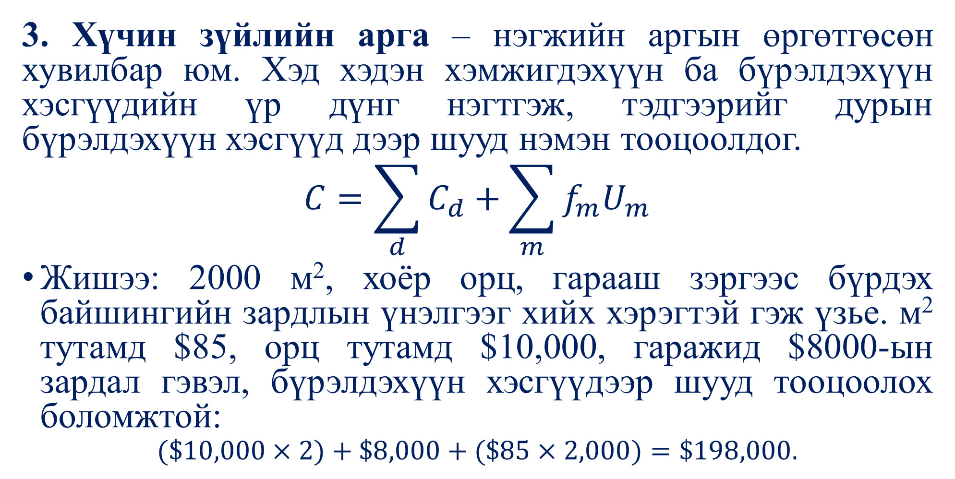
3. Зардлын үнэлгээний аргууд
III. Үнэлгээний аргууд (загварууд)
3. Хүчин зүйлийн арга – нэгжийн аргын өргөтгөсөн хувилбар юм. Хэд хэдэн хэмжигдэхүүн ба бүрэлдэхүүн хэсгүүдийн үр дүнг нэгтгэж, тэдгээрийг дурын бүрэлдэхүүн хэсгүүд дээр шууд нэмэн тооцоолдог.
$$C=\sum_{d}{C_{d}}+\sum_{m}{f_{m}U_{m}}$$
Жишээ: 2000 м², хоёр орц, гарааш зэргээс бүрдэх байшингийн зардлын үнэлгээг хийх хэрэгтэй гэж үзье. м² тутамд $85, орц тутамд $10,000, гаражид $8000-ын зардал гэвэл, бүрэлдэхүүн хэсгүүдээр шууд тооцоолох боломжтой:
$$(\$10,000×2)+\$8,000+(\$85×2,000)=\$198,000.$$
Notes:
C – тооцоолж байгаа зардал;
Cd - шууд үнэлэгдэж байгаа сонгосон бүрэлдэхүүн хэсгийн зардал;
fm – m бүрэлдэхүүн хэсгийн нэгжийн зардал;
Um = m бүрэлдэхүүн хэсгийн нэгжийн тоо.

Slide 36
3. Зардлын үнэлгээний аргууд
III. Үнэлгээний аргууд (загварууд)
4. Зардлын параметрик үнэлгээ – өнгөрсөн болон одоогийн хугацааны зардлын өгөгдлүүд болон статистик аргыг (өөрөөр хэлбэл, шугаман регресс) ашиглан ирээдүйН зардлыг урьдчилан тодорхойлох загвар юм.
  Энэ загвар нь загвар боловсруулалтын эхний шатанд ашиглагдах бөгөөд жин, хэмжээ, хүчин чадал зэрэг физик шинж чанарууд дээр үндэслэн бүтээгдэхүүн (эсвэл, төсөл) хичнээн хэмжээний өртөгтэй байх асуудлыг шийдэх санаа олж авах зорилготой.
Энэ загварт үнэлгээний хоёр хамаарлыг голлон ашигладаг. Үүнд:
  Power-sizing арга
  Learning curve арга
Notes:
Чадал-хэмжээний (power-sizing) арга - үйлдвэрийн байгууламж болон тоног төхөөрөмжийн хөрөнгө оруулалтын үнэлгээг боловсруулахад ихэвчлэн ашиглагддаг.
$\frac{C_{A}}{C_{B}}={\left(\frac{S_{A}}{S_{B}}\right)}^{x }$ $C_{A}=C_{B}{\left(\frac{S_{A}}{S_{B}}\right)}^{x }$
Энд, C_{A} = A байгууламжийн зардал; C_{B} = В байгууламжийн зардал (Хоёулаа мөнгөн нэгжээр тооцогдоно);
S_{A} = A байгууламжийн хэмжээ; S_{B} = В байгууламжийн хэмжээ (хоёулаа ижил физик нэгжээр тодорхойлогдоно)
x = эдийн засгийн далайцыг тусгасан зардал – чадлын (коэффициент) хүчин зүйл.
x =1 байвал хэмжээ болон зардлын хооронд шугаман хамаарал байгааг;
x >1 бол эдийн засгийн далайц хумигдаж байгааг (хэмжээнээс хамаарсан зардал өмнөхөөсөө өссөн)
x <1 бол эдийн засгийн өсөлтийг (хэмжээнээс хамаарсан зардал өмнөхөөсөө буурсан) харуулна.
Сургалтын муруйн (learning curves) арга - Энэ арга нь бараа бүтээгдэхүүн, үйлчилгээний дахин давтагдах үйлдвэрлэлтэй байгууллагын гүйцэтгэлийг сайжруулах, ажиллагсдын бүтээмжийн өөрчлөлтийг харуулсан үнэлгээний математик загвар юм.
Заримдаа туршилтын муруй, эсвэл үйлдвэрлэлийн үйл явцын функц гэж нэрлэдэг ба энэ функц нь орц ба гарцын хамаарлыг үзүүлнэ. ТОМЪЁО:
$$Z_{u}=K{\left(u\right)}^{n }$$
энд: u = гарцын нэгж бүтээгдэхүүний дугаар; Z_{u}= гарцын u дугаар нэгж бүтээгдэхүүнийг үйлдвэрлэхэд шаардлагатай орцын нэгж нөөцийн тоо; K = гарцын эхний нэгж бүтээгдэхүүнийг үйлдвэрлэхэд шаардлагатай орцын нэгж нөөцийн тоо; s = аравтын орноор илэрхийлсэн сургалтын муруйн налуугийн үзүүлэлт (90%-ийн сургалтын муруйн хувьд s = 0.9); $n=\frac{\log{s}}{\log{2}}$ = сургалтын муруйн экспонент.

Slide 37
3. Зардлын үнэлгээний аргууд
III. Үнэлгээний өгөгдлийн эх үүсвэр
Нягтлан бодох бүртгэл (НББ). Энэ нь эдийн засгийн шинжилгээний мэдээллийн гол эх үүсвэр болдог. Гэхдээ үүнийг шууд авч хэрэглэхэд тохиромжгүй байдаг.
Компаний бусад эх үүсвэр. Ямар ч компани үнэлгээний мэдээллийн маш сайн эх сурвалж байж болох олон тооны хүмүүс, бичиг баримттай байдаг. Эдийн засгийн шинжилгээнд ашиг тустай бүртгэл хөтлөлтийн жишээ бол инженерчлэл, борлуулалт, үйлдвэрлэл, чанар, худалдан авалт, ажилтнуудын талаархи бүртгэл юм.
Компаний гадаад эх сурвалж. Туслах мэдээллээр хангаж чадах олон тооны эх сурвалж компаний гадаад орчинд бий. Жишээ нь::
  A. Хэвлэмэл мэдээлэл. Техникийн сангууд, худалдан авагчийн индексүүд, засгийн газрын хэвлэл, лавлах толь, каталог зэрэг нь их хэмжээний мэдээлэл өгдөг.
  B. Хувийн харилцаа холбоо бол боломжит эх үүсвэр юм. Нийлүүлэгчид, борлуулагч, мэргэжлийн танил, хэрэглэгч, банк, засгийн газрын агентлаг, худалдааны танхим, тэр ч байтугай өрсөлдөгчид шаардлагатай мэдээллээр хангах боломжтой.
  4. Судалгаа ба хөгжүүлэлт (R&D). Хэрвээ мэдээлэл нь хэвлэгдээгүй бөгөөд хэн нэгэнтэй зөвлөлдөх боломжгүй бол түүнийг бий болгох хэрэгтэй. Жишээ, туршилтын станцыг хөгжүүлж, туршилтын зах зээлийн хөтөлбөрийг хэрэгжүүлэх гэх мэт.

Slide 38
Үйлдвэрлэл, үйл ажиллагааны нийт зардлын тооцоо

Slide 39
Бүтээгдэхүүн үйлдвэрлэлийн нийт зардлын тооцоо
№ | Зардлын төрөл | Зардлын ангилал
1 | Материалын зардал | Шууд зардал
2 | Хийснээрх хөдөлмөрийн зардал
3 | Тогтмол цалингийн зардал | Шууд бус зардал
4 | НДШ-ийн зардал
5 | Эрчим хүчний зардал
6 | Түрээсийн зардал
7 | Элэгдэл, хорогдлын шимтгэлийн зардал
8 | Борлуулалт, маркетингийн зардал
9 | Харилцаа холбооны зардал
10 | Хөдөлмөр хамгааллын зардал
11 | Зээлийн хүүний зардал
12 | Сав баглаа боодлын зардал
13 | Тээврийн зардал
14 | Гаалийн татварын зардал
15 | НӨАТ-ын зардал
16 | Эрсдлийн зардал | Нэмэлт зардал
17 | Эзний орлого
18 | Өөрийн хөрөнгийн хүүний хэмжээ
19 | Өөрийн байрны түрээсийн зардал
20 | Бусад зардал
 | Нийт зардлын дүн

Slide 40
Уншиж судлах ном, сурах бичиг
Д.Энх-Отгон, “Бизнес төлөвлөлт”, 2017
Г.Алтанзаяа, Г.Мөнхзул, Зардлын бүртгэл, 2009
А.Саранчимэг, П. Жавзмаа, Зардлын бүртгэл,
П.Одмаа, Бизнес төсөл боловсруулах аргачилсан зөвлөмж”, 2011

Slide 41


